Slide 1

Решение проблемы о многомерном рюкзаке с помощью генетического алгоритма
Докладчик
Островский Сергей Витальевич
Научный руководитель
старший преподаватель кафедры ВМиУМФ
Лукач Юрий Саулович

Slide 2
Решение проблемы о многомерном рюкзаке с помощью генетического алгоритма
Островский С. В.
Цель и задачи
Цель работы – решение задачи о многомерном рюкзаке применением генетического алгоритма
Задачи:
Ознакомиться с задачей о многомерном рюкзаке
Ознакомиться с генетическими алгоритмами
Реализовать алгоритм с использованием одного из языков программирования
Протестировать алгоритм на наборе примеров

Slide 3
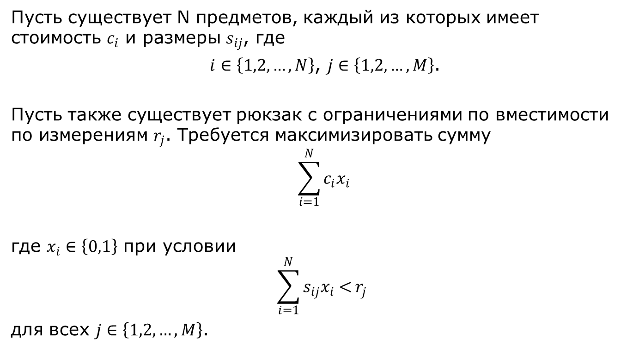
Решение проблемы о многомерном рюкзаке с помощью генетического алгоритма
Островский С. В.
Постановка задачи

Slide 4
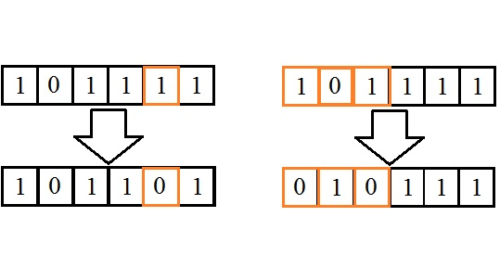
Решение проблемы о многомерном рюкзаке с помощью генетического алгоритма
Островский С. В.
Выбор параметров
Кодирование генотипа – упорядоченная бинарная последовательность индикаторов вхождения предметов в рюкзак.
Оценка генотипа – сумма стоимостей всех предметов, входящих в описанный генотипом рюкзак
Мутации
Одноточечная | Половинная

Slide 5
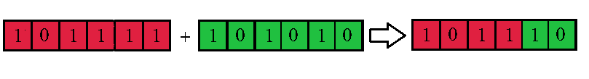

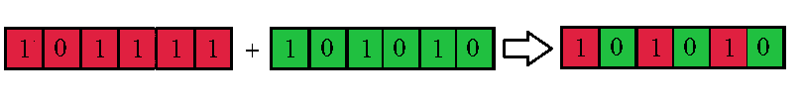
Решение проблемы о многомерном рюкзаке с помощью генетического алгоритма
Островский С. В.
Выбор параметров - скрещивание
Одноточечное
Двухточечное
Побитовое

Slide 6
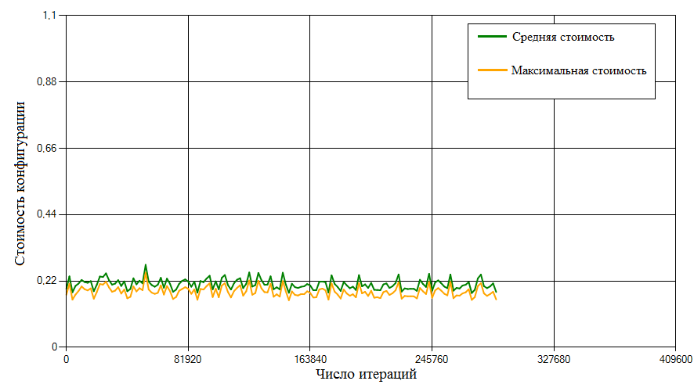
Решение проблемы о многомерном рюкзаке с помощью генетического алгоритма
Островский С. В.
Пример работы алгоритма

Slide 7
Название темы презентации Фамилия И. О.
Параметры тестов
№ теста | Число предметов | Число измерений
1 | 6 | 10
2 | 10 | 10
3 | 15 | 10
4 | 20 | 10
5 | 28 | 10
6 | 39 | 5
7 | 50 | 5

Slide 8
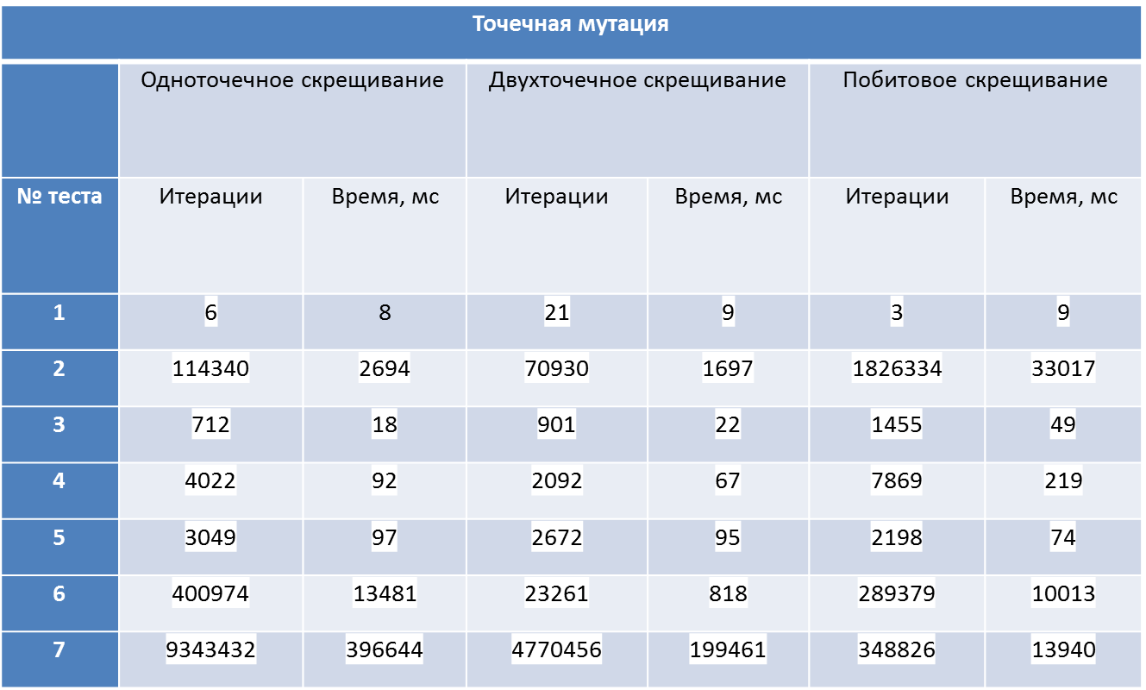
Решение проблемы о многомерном рюкзаке с помощью генетического алгоритма
Островский С. В.
Результаты на тестах

Slide 9
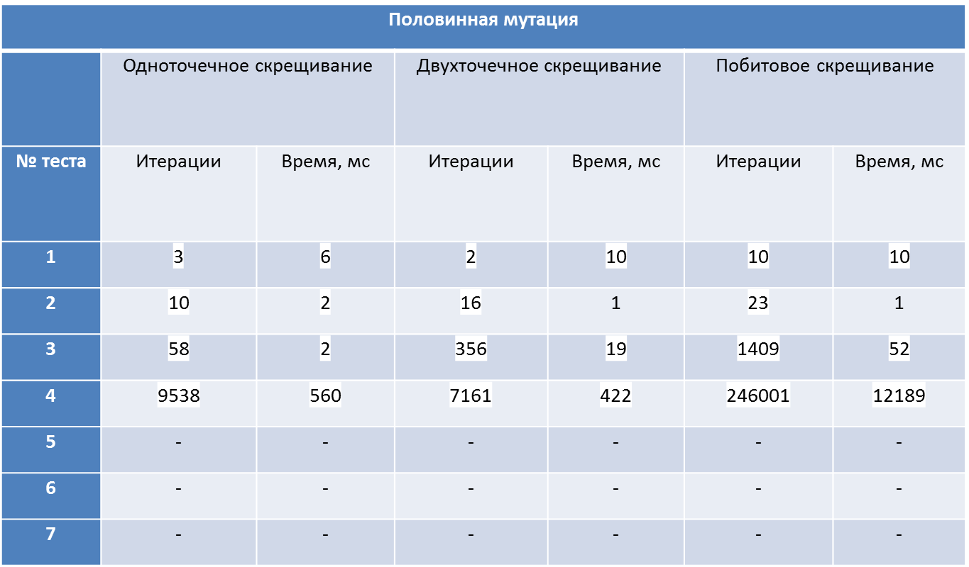
Решение проблемы о многомерном рюкзаке с помощью генетического алгоритма
Островский С. В.
Результаты на тестах

Slide 10
Решение проблемы о многомерном рюкзаке с помощью генетического алгоритма
Островский С. В.
Спасибо за внимание!

